Slide 1


Air Quality 101 /
Introducción a la Calidad del Aire
International Border Community Steering Committee /
Comité Directivo de la Comunidad Fronteriza Internacional
April 20, 2022 / 20 de abril de 2022
Notes:
APCD –
CARB - CARB provides guidance and support to communities and districts statewide in their AB 617 efforts and next month we will have an orientation that introduces CARBs guidance document called the Community Air Protection Blueprint.
SANDAG

Slide 2
Orientation /Orientación
Provide basic understanding of air pollution / Proveer un entendimiento base acerca de la contaminación del aire
  Effects / Los efectos
  Types / Los diferentes tipos
  Sources / Las fuentes
Introduce emission inventories / Proveer una introducción a los inventarios de emisiones
Hear from you about key corridors and streets that need better estimates of mobile source activity and emissions / Obtener comentarios del publico sobre corredores y calles claves para mejorar los cálculos de actividades de fuentes móviles y sus emisiones

Slide 3
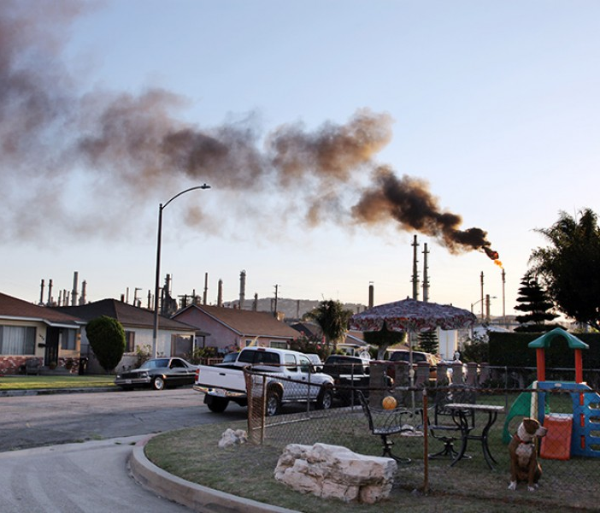

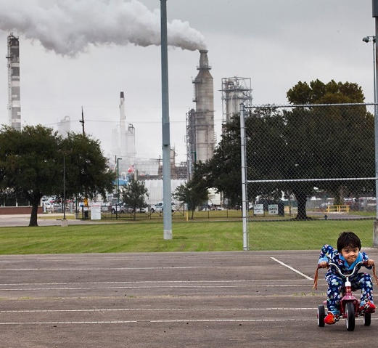
Air Pollution /
Contaminación del Aire
Is any substance in the air that is harmful to people or the environment. / Es cualquier sustancia que sea dañina para las personas o el ambiente
Can impact our ability to breathe, worsen underlying health conditions, and cause serious long-term health impacts or premature deaths/ Puede impactar nuestra habilidad para respirar, empeorar condiciones de salud preexistentes y causar impactos serios a largo plazo o muertes prematuras
Monitoring shows that over 90% of Californians breathe unhealthy levels of one or more air pollutants during some part of the year. / El monitoreo del aire muestra que mas del 90% de los californianos respiran aire con niveles no saludables de uno o mas contaminantes durante alguna parte del año
More information on Health & Air Pollution: https://ww2.arb.ca.gov/resources/health-air-pollution
Para mayor información sobre la Salud y la Contaminación del Aire: https://ww2.arb.ca.gov/resources/health-air-pollution

Slide 4


Population Sensitive to Air Pollution/ Receptores Sensibles a la Contaminación del Aire
Children, elderly, and people with asthma are among those who have a higher risk of developing health issues when exposed to air pollution/ Los niños, personas de la tercera edad, personas asmáticas son personas con un riesgo alto de desarrollar problemas de salud cuando están expuestos a la contaminación del aire
Sensitive population locations includes hospitals, clinics, schools, nursing homes, and day care centers / Las ubicaciones de los receptores sensibles incluyen hospitales, escuelas y centros de cuidado infantil

Slide 5
Criteria Air Pollutants / Contaminantes Criterio
Air pollutants for which acceptable levels of exposure can be determined and for which a National Ambient Air Quality Standard (NAAQS) has been set. / Contaminantes para cuales se pueden determinar niveles de exposición aceptables y para los que se ha determinado un estándar de calidad del aire atmosférico
The list includes / La lista incluye
  Ozone / Ozono
  Carbon monoxide / Monóxido de carbono
  Lead / Plomo
  Nitrogen dioxide / Dióxido de Nitrógeno
  Sulfur dioxide / Dióxido de Azufre
  Particulate matter (PM10 and PM2.5)/ Partículas (PM10 y PM2.5)
More information on Criteria Pollutants and their standards: https://www.epa.gov/criteria-air-pollutants
Para mayor información sobre Contaminantes Criterio y sus estándares: https://www.epa.gov/criteria-air-pollutants

Slide 6
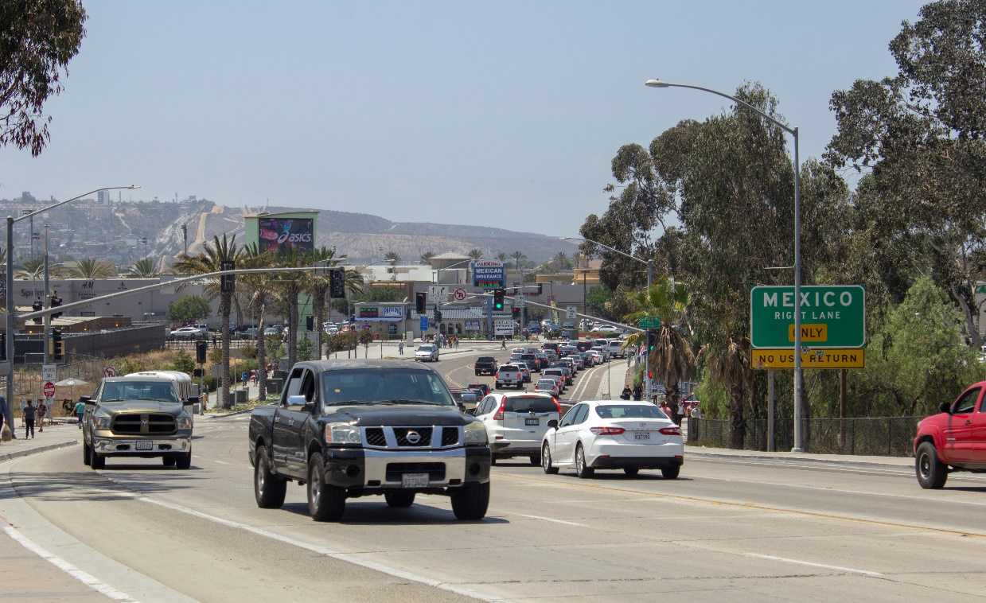
Nitrogen Oxides (NO_{x}) / Óxidos de Nitrógeno (NO_{x})
Is the combination of Nitrogen Dioxide (NO₂) and nitric oxide (NO) / Son la combinación de dióxido de nitrógeno (NO2) y oxido nítrico (NO)
Can cause an intensified response to allergens in allergic asthmatics / La exposición extendida intensifica las respuestas a alérgenos en asmáticos alérgicos
NO_{x} emissions are highly correlated with traffic-related pollutants / Las emisiones de NO_{X} están altamente correlacionadas con contaminantes relacionados al tráfico
More information on NO₂: https://ww2.arb.ca.gov/resources/nitrogen-dioxide-and-health
Para mayor información sobre el NO₂: https://ww2.arb.ca.gov/resources/nitrogen-dioxide-and-health

Slide 7
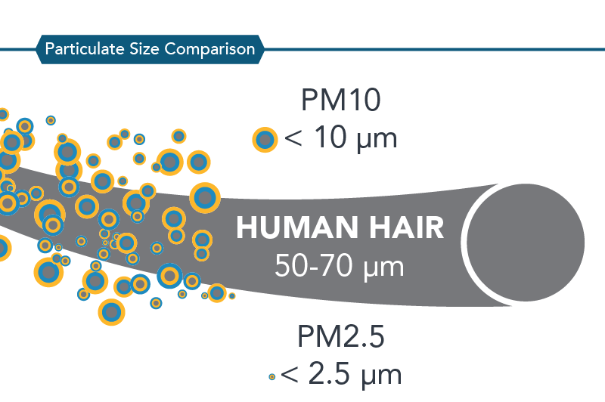
Particulate Matter (PM) /Partículas (PM)
Particulate matter (PM) is a complex mixture of solids and liquids that are 10 microns or less (PM10) or 2.5 microns or less in diameter (PM 2.5). This means PM2.5 makes up a portion of PM10 / Las partículas (PM, por sus siglas en ingles) es una mezcla compleja de sólidos y líquidos que tienen 10 micrones o menos (PM10) o 2.5 micrones o menos de diámetro (PM 2.5). Esto significa que las PM2.5 forman parte de las PM10.
PM gets into the lungs and can induce adverse health effects. Finer particulates travel deeper into your lungs and respiratory system/ PM llegan hasta los pulmones y pueden inducir efector adversos a la salud. Las partículas más finas pueden viajar más profundamente dentro del sistema respiratorio.
Comparación de tamaño de partículas
Cabello humano
More information on PM and their health impacts/ Para mayor información sobre Partículas y sus impactos a la salud : https://ww2.arb.ca.gov/resources/inhalable-particulate-matter-and-health

Slide 8
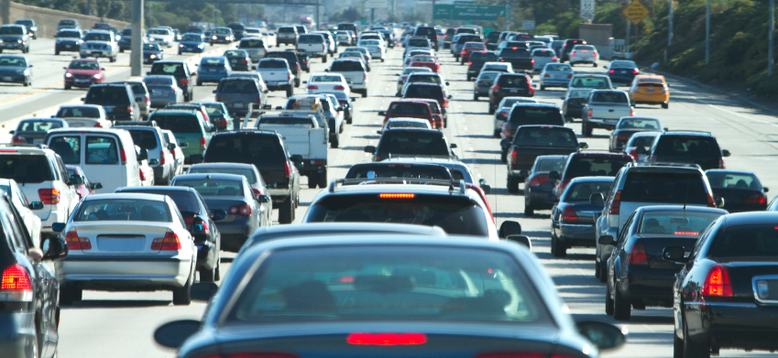

PM2.5 and PM10 Sources /
Fuentes de PM2.5 y PM10
Both are commonly emitted from burning of gasoline, oil, diesel fuel or wood products / Ambos comúnmente resultan de la combustión de gasolina, petróleo, diésel o productos de madera
Common PM10 sources includes dust, landfills, agriculture practices, wildfires and brush/waste burning, and industrial sources / Las fuentes comunes de PM10 incluyen al polvo, rellenos sanitarios y agricultura, incendios naturales quema de matorral/basura, y fuentes industriales
More information on PM and their health impacts / Para mayor información sobre las Partículas y sus impactos a la salud : https://ww2.arb.ca.gov/resources/inhalable-particulate-matter-and-health

Slide 9
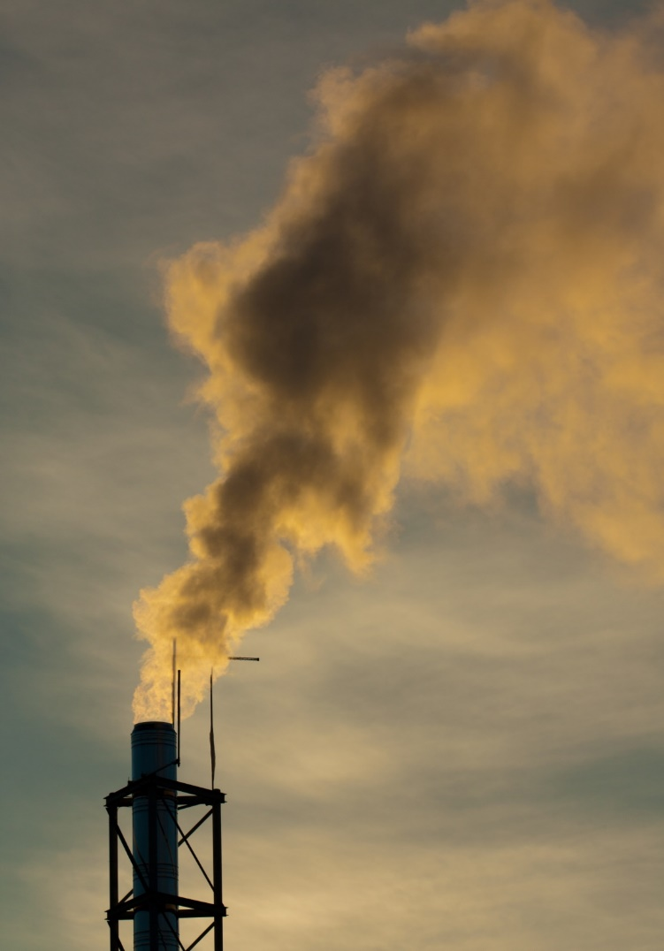
Toxic Air Contaminants (TAC) / Contaminantes Tóxicos del Aire (TAC)
May cause or contribute to an increase in mortality or an increase in serious illness. May pose a present or potential hazard to human health. / Pueden causar o contribuir a un aumento de la mortalidad o de enfermedades graves. Puede representar un peligro actual o potencial para la salud humana.
TACs have no state or national ambient air quality standards. / Los TACs no tienen estándares de calidad del aire ambiental estatales o nacionales.
  The CARB Board has not identified a safe threshold level for any of the TACs that cause cancer/ El Consejo de CARB no ha identificado un nivel de umbral seguro para ninguno de los TACs que causan cáncer.
CARB has formally identified over 200 substances and groups of substances as TACs, includes / CARB ha identificado más de 200 sustancias y grupos de sustancias clasificadas como TACs, incluyendo:
  Toxic gaseous Volatile Organic Compounds (VOCs): Benzene, Formaldehyde, etc. / Gases tóxicos de Compuestos orgánicos volátiles (VOCs, por sus siglas en ingles): Benceno, Formaldehído, etc.
  Diesel particulate matter (DPM) / Partículas de diésel (DPM, por sus siglas en inglés)
More information CARB Identified TACs / Para mayor información sobre los TACs identificados por CARB: : https://ww2.arb.ca.gov/resources/documents/carb-identified-toxic-air-contaminants
Notes:
CARB has identified over 200 TACs. They can be emitted from very common sources including vehicle tailpipes and household products. For example, BTEX (benzene, toluene, ethylbenzene, and xylenes) are emitted from gasoline and other fuel products, and they can lead to an increase in cancer risk.

Slide 10
Toxic gaseous VOCs / Gases tóxicos VOCs
Are emitted as gases from certain solids or liquids. VOCs include a variety of chemicals, some of which may have short- and long-term adverse health effects / Se emiten en forma de gases de ciertos sólidos o líquidos. Los VOCs incluyen una variedad de productos químicos, algunos de los cuales pueden tener efectos adversos para la salud a corto y largo plazo.
VOCs are emitted by a wide array of everyday products including paints, cleaning supplies, building materials and furnishings. Common outdoor sources of VOCs include emissions from chemical plants, oil and gas facilities, cooking, burning of wood, fuel oil and gasoline/ Los COV son emitidos por una amplia gama de productos cotidianos, incluidas pinturas, artículos de limpieza, materiales de construcción y muebles. Las fuentes comunes de VOC al aire libre incluyen emisiones de plantas químicas, instalaciones de petróleo y gas, cocina, quema de madera, fuel oil y gasolina.

Slide 11
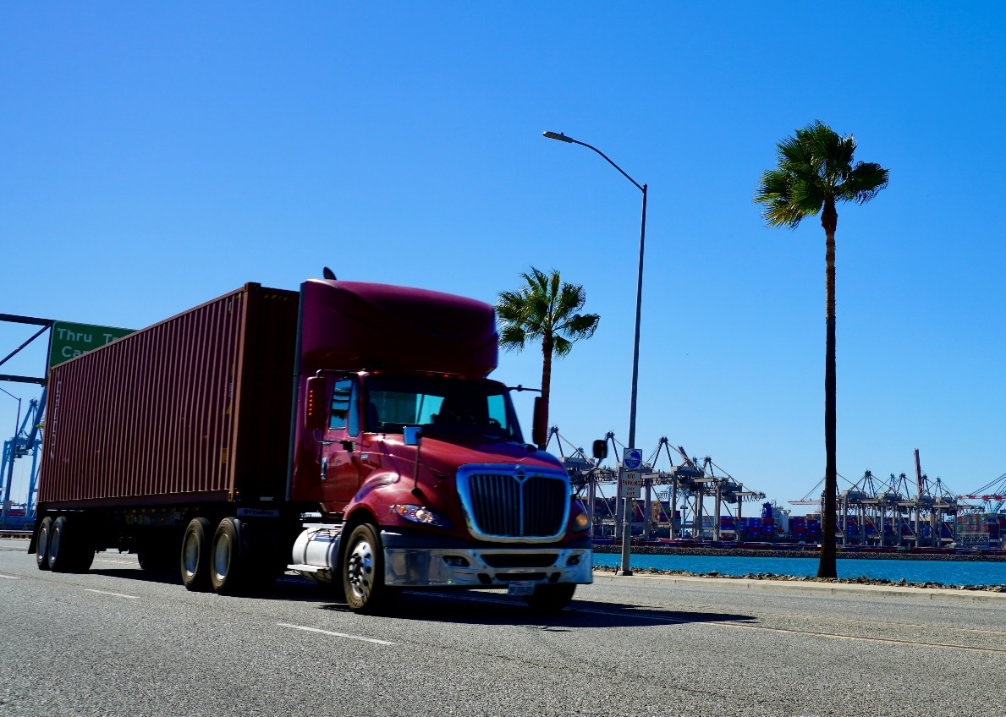
Diesel Particulate Matter (DPM) / Partículas Diésel (DPM)
DPM is the solid material in diesel exhaust / Las partículas diésel (DPM, por sus siglas en inglés) es el material solido en el escape de humo de diésel
More than 90% of DPM is less than 1 µm in diameter, and thus is a subset of PM2.5 / Más del 90% de DPM es de menos de 1 µm de diámetro y por lo tanto es un subconjunto de PM2.5
70% of the total known cancer risk related to air toxics in California is due to DPM/ El DPM se atribuye a aproximadamente el 70 % del riesgo total de cáncer conocido relacionado con los tóxicos del aire en California
More information on DPM and its health impacts/ Para mayor información sobre las Partículas Diésel y su impactos a la salud : https://ww2.arb.ca.gov/resources/overview-diesel-exhaust-and-health#:~:text=Diesel%20Particulate%20Matter%20and%20Health&text=In%201998%2C%20CARB%20identified%20DPM,and%20other%20adverse%20health%20effects

Slide 12

International Border Community
Preliminary Community Emission Inventory Preview/
Comunidad Fronteriza Internacional
Avance preliminar del inventario de emisiones de la comunidad

Slide 13

Emission Inventories - Foundation of Air Quality Programs
Inventarios de Emisiones – Base de Programas de Calidad del Aire
CARB’s Community Air Protection Blueprint calls for the use of emission inventories in community emissions reduction programs to / El plan de protección del aire comunitario de CARB exige el uso de inventarios de emisiones en los programas de reducción de emisiones comunitarias para:
Identify emission sources / Identificar fuentes de emisiones
Establish baseline emissions / Establecer emisiones de referencia
Set emission targets and reduction measures / Establecer objetivos de emisiones y medidas de reducción
Track emission reductions / Realizar un seguimiento de las reducciones de emisiones
Community Air Protection Blueprint/ Plan de Protección del Aire Comunitario: https://ww2.arb.ca.gov/resources/documents/final-community-air-protection-blueprint

Slide 14

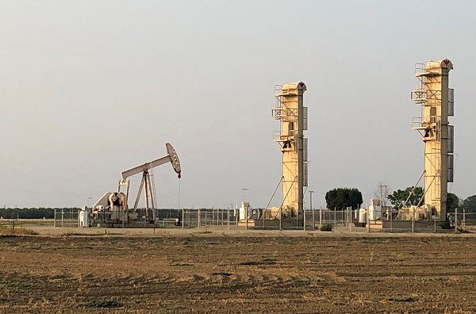
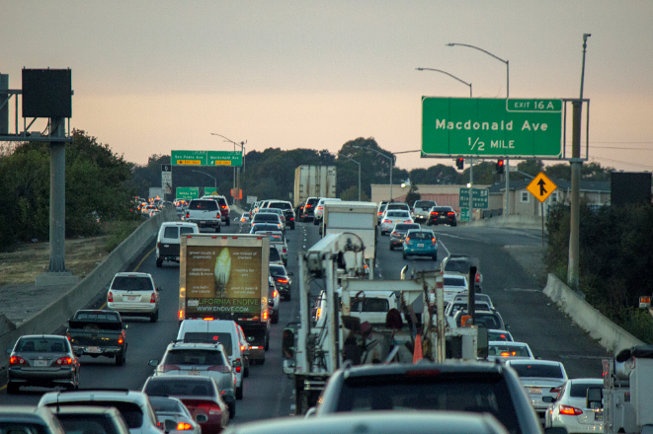
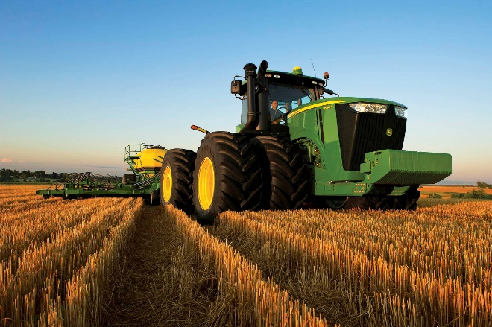
What is an Emission Inventory? /
¿Qué es un Inventario de Emisiones?
An emission inventory estimates the amount of air pollutants discharged into the atmosphere by emission sources in a geographical area and within a specified time span (e.g., calendar year) / Un inventario de emisiones estima la cantidad de contaminantes del aire descargados a la atmósfera por las fuentes de emisión en un área geográfica y dentro de un período de tiempo específico (por ejemplo, año calendario)
Are developed with the best data available and are updated over time to reflect sound science and robust new data/ Los inventarios de emisiones se desarrollan con los mejores datos disponibles y se actualizan con el tiempo para reflejar ciencia sólida y nuevos datos sólidos.
Emission sources are broadly classified into four major categories / Las fuentes de emisiones se clasifican ampliamente en cuatro categorías principales
Stationary / Estacionarias
Areawide/ de área
On-Road Mobile/ Fuentes Móviles en Carreteras
Off-Road Mobile / Fuentes Móviles Fuera de Carreteras

Slide 15
Air District & CARB Staff Collaboration / Colaboración del personal del Distrito de Aire y CARB
Stationary Sources: Fixed sources of air pollution such as power plants, gas stations, manufacturing facilities, and autobody shops.
Areawide Sources: Are spread over a wide geographic area such as consumer products, paint clean up and thinning solvents, fugitive dust.
On-Road Mobile Sources: Any air pollution emitted by motor vehicles on roadways including passenger cars, trucks, and motorcycles.
Off-Road Mobile Sources: Include small off-road engines and equipment, farm/ construction equipment, off-road recreational vehicles, airplanes, trains.
April - September 2022 / abril - septiembre de 2022
Fuentes Estacionarias: Fuentes fijas de contaminación del aire, como plantas generadoras de energía, gasolineras, instalaciones de fabricación y talleres de carrocería.
Fuentes de Area: Se distribuyen en un área geográfica amplia, como productos de consumo, limpieza de pintura y solventes diluyentes, polvo fugitivo.
Fuentes Móviles en Carreteras: Cualquier contaminación del aire emitida por vehículos motorizados en las carreteras, incluidos automóviles de pasajeros, camiones y motos.
Fuentes Móviles Fuera de Carreteras: Incluya pequeños motores y equipos todoterreno, equipos agrícolas y de construcción, vehículos recreativos todoterreno, aviones y trenes.
District / Distrito
CARB/District
CARB/Distrito
CARB
CARB

Slide 16
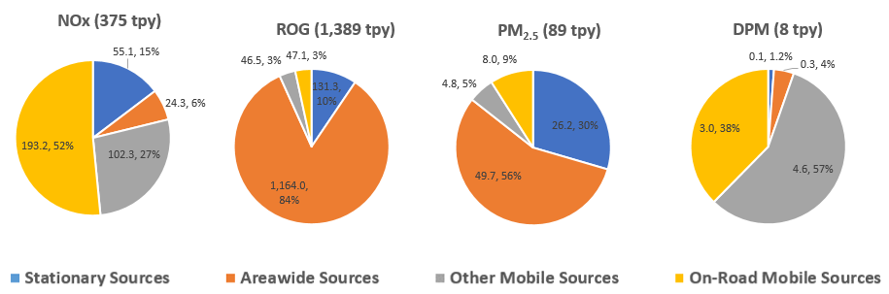
Preliminary 2020 Emission Inventory for International Border Community /
Inventario de Emisiones 2020 Preliminar para la Comunidad Fronteriza Internacional
Source Category Categoría de Fuente | NOx |  | ROG |  | PM_{2.5} |  | DPM
Stationary Estacionaria | 37 | 7% | 237 | 29% | 19 | 13% | 0.3 | 5%
Areawide De área | 14 | 2% | 289 | 35% | 112 | 76% | 0 | 0%
Off-Road Mobile Móvil Fuera de Carretera | 350 | 62% | 153 | 18% | 10 | 7% | 4.4 | 76%
On-Road Mobile Móvil en Carretera | 167 | 29% | 149 | 18% | 6 | 4% | 1.1 | 19%
Total* (tons/year) Total* (toneladas/año) | 567 | 100% | 828 | 100% | 147 | 100% | 5.8 | 100%
NOx: Nitrogen Oxides / Óxidos de Nitrógeno
ROG: Reactive Organic Gases / Gases Orgánicos Reactivos
PM2.5: Particulate Matter 2.5 Microns or Smaller / Partículas de 2.5 micrones o menores
DPM: Diesel Particulate Matter / Partículas diésel
The community-scale emission inventory includes emissions for all criteria pollutants and air toxics. Only subset summarized here /
El inventario de emisiones a escala comunitaria incluye emisiones para todos los contaminantes de criterio y tóxicos del aire. Solo un subconjunto es resumido aquí
Fourth Annual Community Air Protection Program Recommendations Staff Report / Recomendaciones del Cuarto Reporte Anual del Programa de Protección del Aire Comunitario:
https://ww2.arb.ca.gov/sites/default/files/2022-01/Fourth%20Annual%20CAPP%20Recommendations%20Staff%20Report.pdf

Slide 17
CARB, SANDAG and APCD Collaborating to Refine Activity Estimates for On-Road Mobile Sources/
CARB, SANDAG y APCD colaboran para refinar las estimaciones de actividad para fuentes móviles en carretera
Refined estimates for the community will:
  Support strategy development for the Community Emissions Reduction Plan
  Track progress of strategy implementation
  Improve emissions inventory estimates for the community
We need your help to identify/confirm key corridors and local streets in the community for enhanced data gathering
Las estimaciones refinadas para la comunidad beneficiarían:
  El desarrollo de estrategia para un Plan de Reducción de Emisiones en la Comunidad
  El seguimiento del progreso de la implementación de las estrategias
  La mejora de las estimaciones del inventario de emisiones para la comunidad
Se necesitan aportes de la comunidad para ayudar a identificar/confirmar corredores clave y calles locales en la comunidad para mejorar la recopilación de datos

Slide 18



SANDAG’s Role and AB 617 Resources
El papel de SANDAG y recursos para AB 617
Some of what SANDAG does:
  Develops 30-year blue-print for regional growth and planning of transportation network (Regional Plan), and air quality conformity analysis
  Project and Program Implementation
  Support strategy development for the Community Emissions Reduction Plan
  Regional Transportation Modeling (relates to Mobile Source emissions)
Algunas de las funciones que cumple SANDAG:
Desarrolla el plan para el crecimiento y ordenamiento urbano de los siguientes 30 años en la región y la planificación de transporte (Plan Regional), y análisis de calidad del aire que asegura la conformidad
Implementación de proyectos y programas
Apoya el desarrollo de la estrategia para el Plan de Reducción de Emisiones de la Comunidad
Modelado de transporte regional (se relaciona con las emisiones de fuentes móviles)
Improve Social Equity
Reduce Congestion
Meet State & Federal Mandates
Notes:
Intro –
NAME
What is SANDAG?
SANDAG is the Regional Planning Agency. We plan, build, and fund regional transportation projects among many other things.
We…. [read bullets – reference that Sam Sanford is with us to answer any air quality questions from the SANDAG perspective and is our resident “Air Quality 101” expert]
To help support the AB 617 Border Communities work, SANDAG prepared base maps to help showcase how the border communities contribute to overall regional transportation planning. The next series of slides showcase the border communities area along with components of our regional travel demand modeling tools to put a geographic lens on all of this.

Slide 19
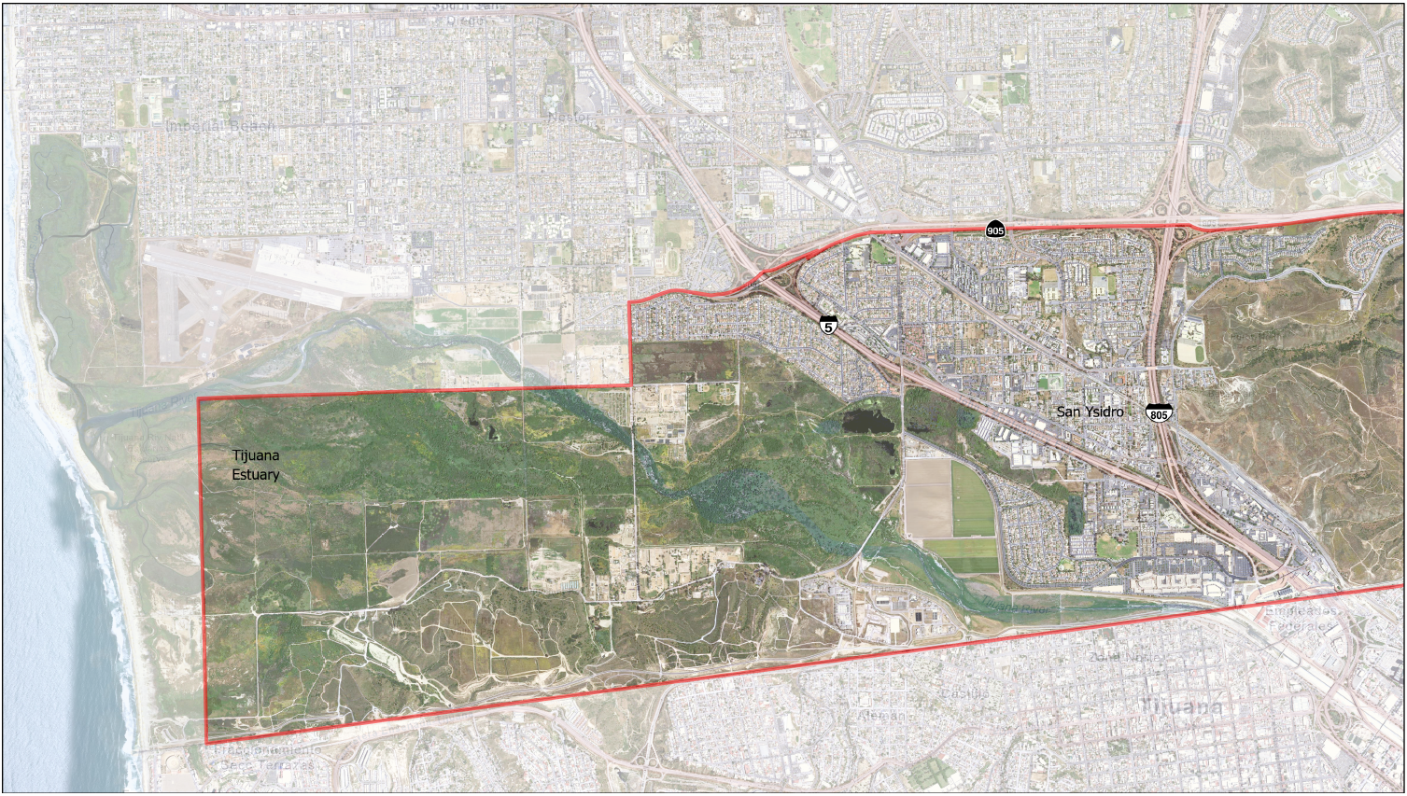
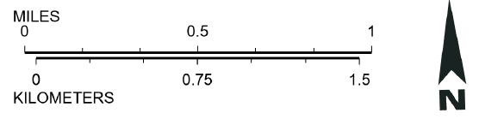
AB 617 Study Area (West)
Área de Estudio (oeste)
Notes:
OVERVIEW OF STUDY AREA BOUNDARIES:
The geographic boundaries for the International Border Communities designation conform to several census tracts that encompass the San Ysidro and Otay Mesa communities. The total coverage on the western extent of the boundary is seen on screen as the non-shaded area.
GENERAL BULLET POINTS FROM JOAQUIN:
The SANDAG ABM is a regional travel demand model that simulates household activity.
The temporal resolution of the model may not fully be reflective of “peak hour” or other acute congestion points that only occur for 45-90mins per day. These delays are aggregated into the peak assignment period, which is usually 3 hours.
The SANDAG ABM does have a commercial vehicle component which specifically analyzes heavy duty truck travel and can assign commercial vehicles to the network by vehicle type. However, there are some limitations where specialized equipment moves that exist in the Otay Mesa area may not be reflected in model output.
The SANDAG ABM does have a cross border component but with these stipulations:
POE wait time is imputed, not derived.
Overall demand for cross border travel is imputed, not derived.
GHG from POE border queuing is not included in EMFAC analysis.
Later this year, SANDAG may have the capability to run the ABM with custom, user defined, land use and demographic data. This could be useful for possible alternatives analysis.

Slide 20
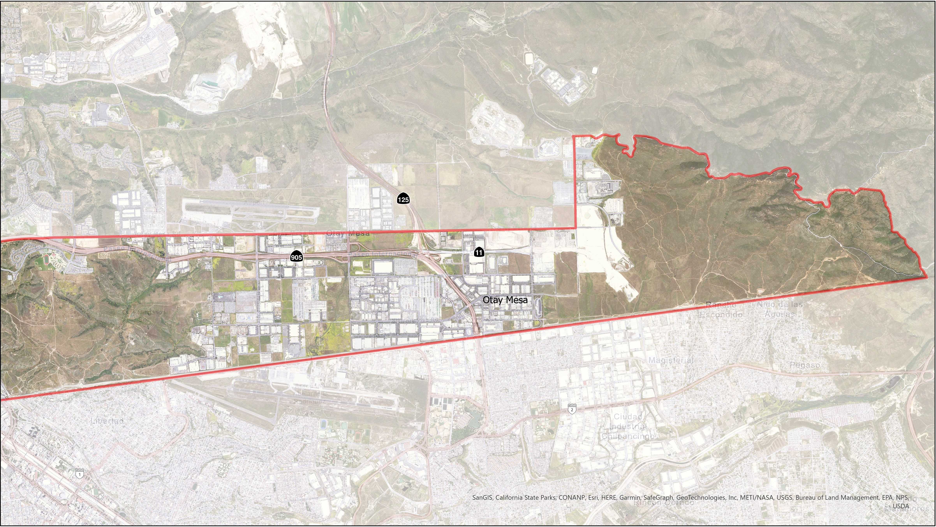
AB 617 Study Area (East)
Área de Estudio (este)

Slide 21
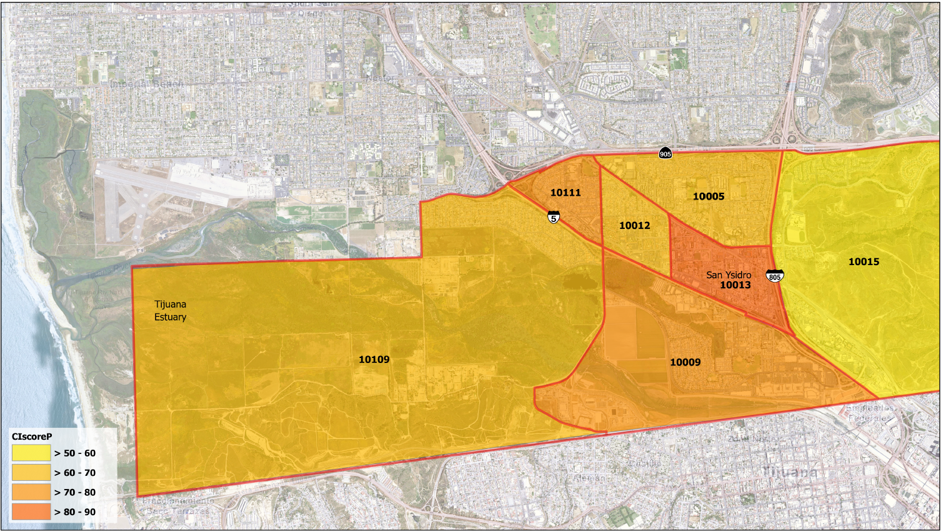
CalEnviroScreen version 4.0 (West)
CalEnviroScreen versión 4.0 (oeste)
Notes:
Calenviroscreen version 4.0:
These slides show the Border Community census tracts highlighted by their overall CalEnviroScreen percentile score – as per the latest version 4.0.
The Calenviroscreen tool was touched on previously, and hopefully those here today know a bit about this tool which tries to quantify the level of impact faced by communities in the state as it relates to various public health, pollution, and socioeconomic indicators.
These census tracts and the residents who live within them face significant disadvantages, which is reflected in their high percentile scores. Some of these census tracts find themselves in the 99th and 92nd percentiles for exposure to PM2.5 and diesel PM respectively. Residents also face significant health challenges for asthma, cardiovascular disease, cancer risk, and cancer burden that are all above the 75th percentile, and poverty and unemployment scores for some of these are in the 93rd and 96th percentile, respectively.
Also, most of the census tracts are considered disadvantaged per SB 535 and low-income per AB 1550.

Slide 22
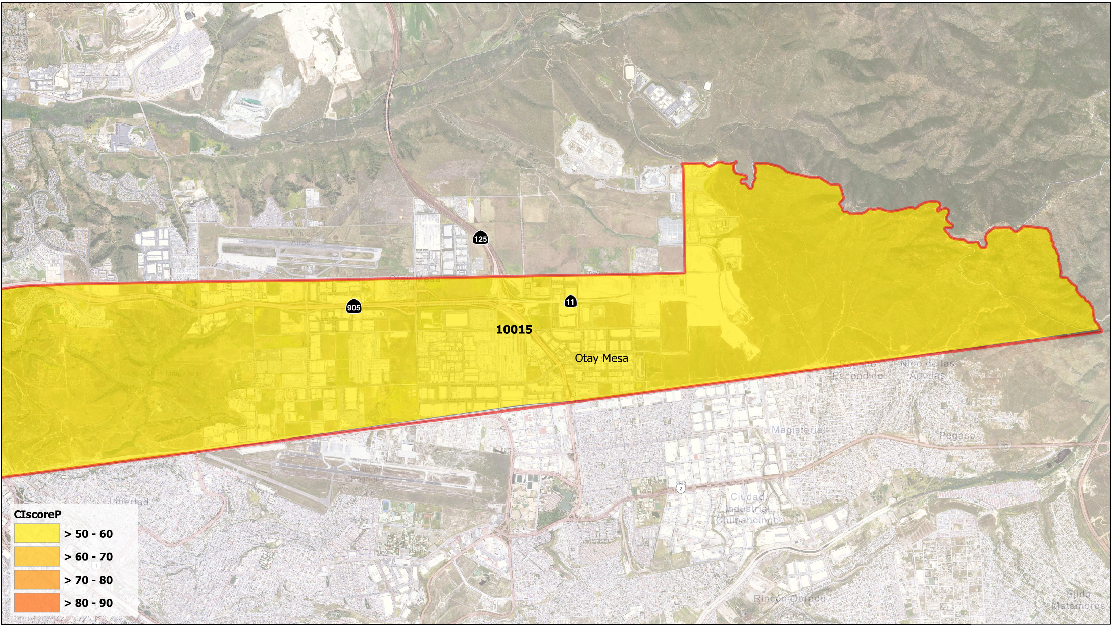
CalEnviroScreen version 4.0 (East)
CalEnviroScreen versión 4.0 (este)

Slide 23
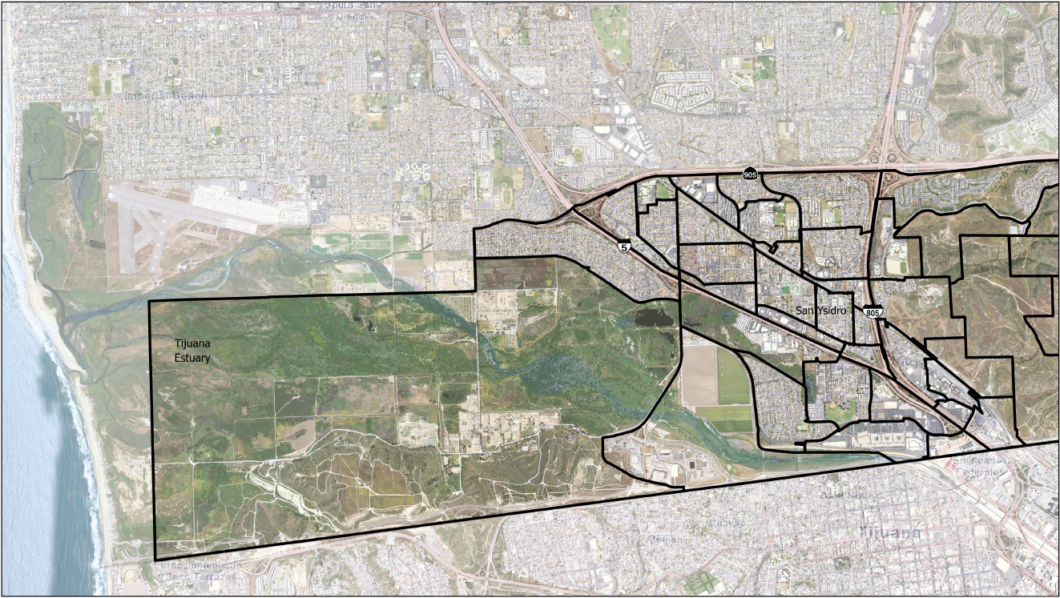
SANDAG Activity Based Model (ABM) –
Traffic Analysis Zones (West)
Modelo basado en actividades (ABM) –
Zonas de análisis de tráfico (oeste)
Notes:
Transportation Analysis Zones (TAZ): These are the main geography for automobile analysis in the SANDAG ABM. Transit and Active transportation calculations are done at a more detailed geography level. TAZ boundaries may not be edited but their access points to where they interact with the street network may be moved.

Slide 24
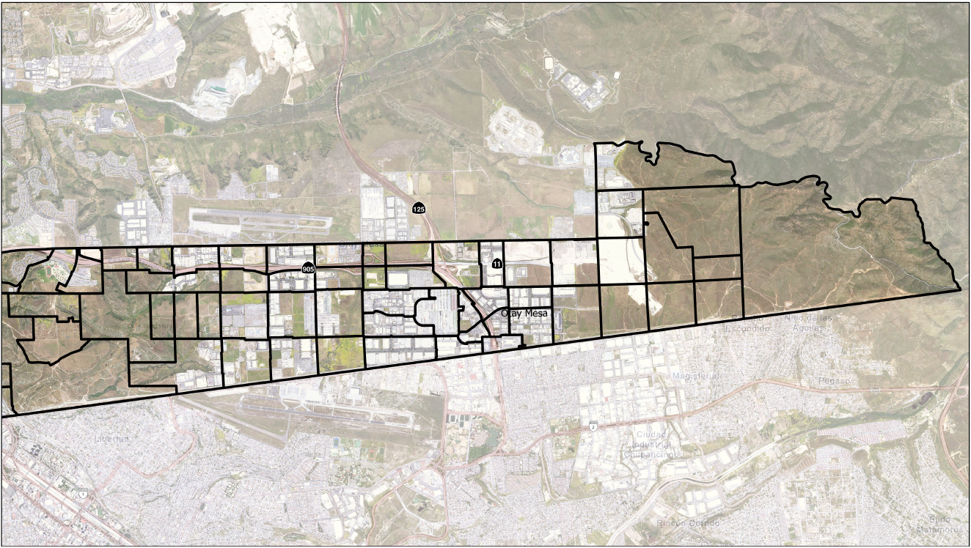
SANDAG Activity Based Model (ABM) –
Traffic Analysis Zones (East)
Modelo basado en actividades (ABM) –
Zonas de análisis de tráfico (este)
Notes:
Transportation Analysis Zones (TAZ): These are the main geography for automobile analysis in the SANDAG ABM. Transit and Active transportation calculations are done at a more detailed geography level. TAZ boundaries may not be edited but their access points to where they interact with the street network may be moved.

Slide 25
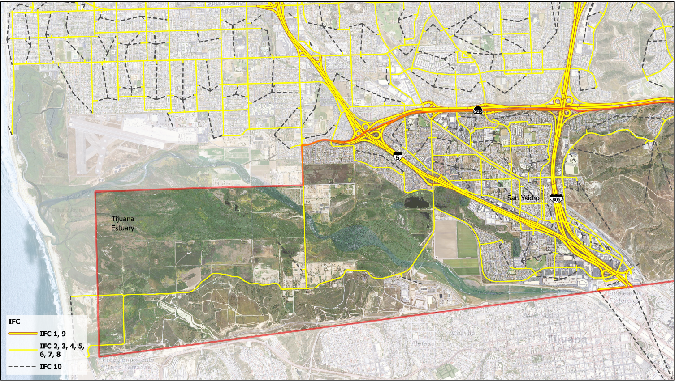
SANDAG Activity Based Model (ABM) –
Roadway Network (West)
Modelo basado en actividades (ABM) –
Red vial (oeste)
Notes:
ABM Roadway Network (aka: ‘hwycov’): This is the roadway network that the SANDAG ABM uses. It is not a comprehensive or “all roads” network due to computation limitations. However, the roadway network does include all major highways, Caltrans facilities, and local roadways classified by local jurisdictions in their general plan circulation elements. Different networks are used for different forecast years and these networks can be custom edited to suit.

Slide 26
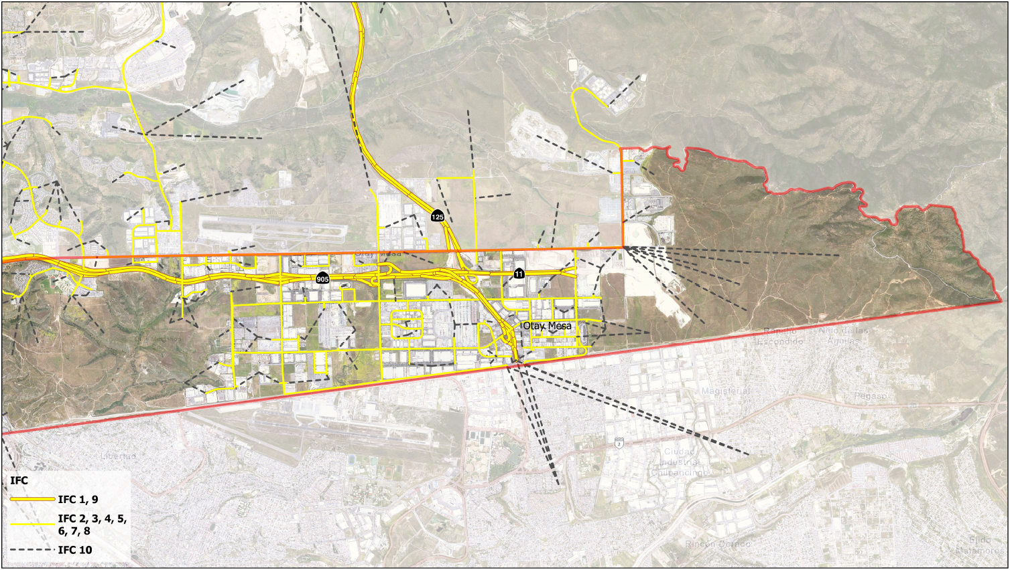
SANDAG Activity Based Model (ABM) –
Roadway Network (East)
Modelo basado en actividades (ABM) –
Red vial (este)
Notes:
ABM Roadway Network (aka: ‘hwycov’): This is the roadway network that the SANDAG ABM uses. It is not a comprehensive or “all roads” network due to computation limitations. However, the roadway network does include all major highways, Caltrans facilities, and local roadways classified by local jurisdictions in their general plan circulation elements. Different networks are used for different forecast years and these networks can be custom edited to suit.

Slide 27
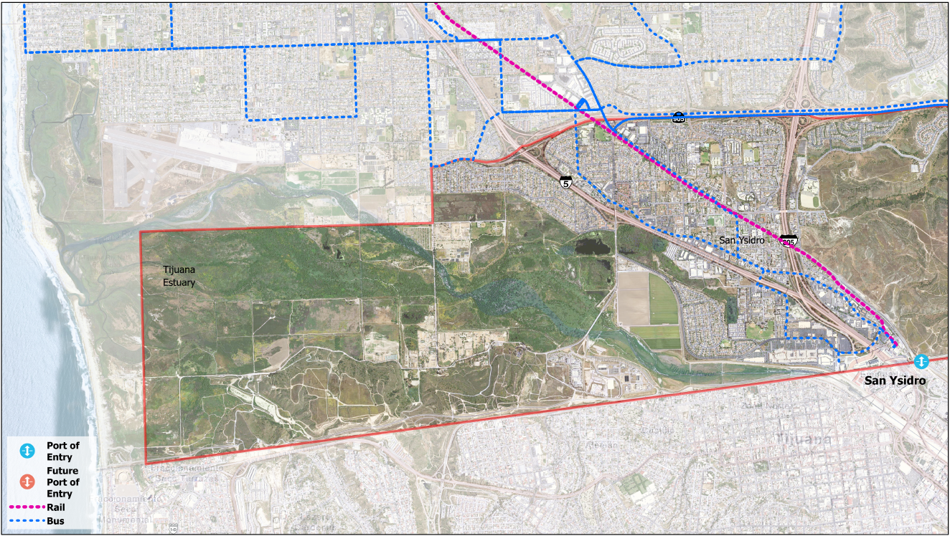
SANDAG Activity Based Model (ABM) –
Transit Network (West)
Modelo basado en actividades (ABM) –
Red de transporte público (oeste)
Notes:
ABM Transit Network (aka: ‘trcov’): This is the transit network that the SANDAG ABM uses. It is a network that includes all fixed route transit in the region. This network does not the capability to include on demand services such as paratransit or neighborhood electric shuttles (aka: FRED). Different networks are used for different forecast years and these networks can be custom edited to suit.

Slide 28
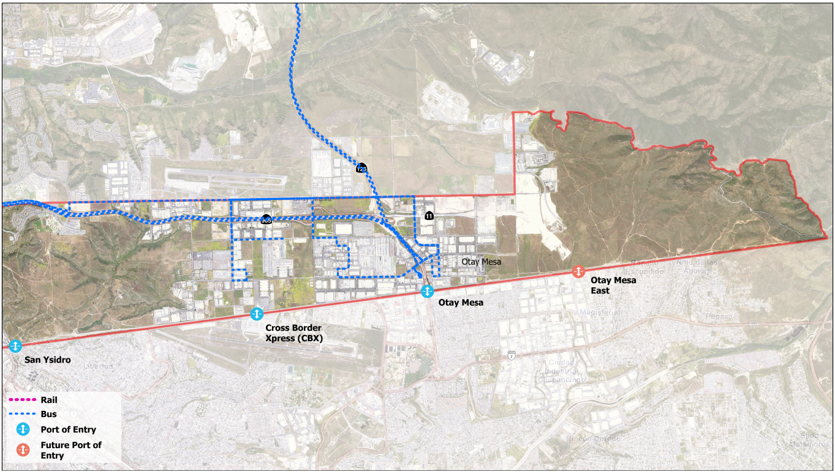
SANDAG Activity Based Model (ABM) –
Transit Network (East)
Modelo basado en actividades (ABM) –
Red de transporte público (este)
Notes:
ABM Transit Network (aka: ‘trcov’): This is the transit network that the SANDAG ABM uses. It is a network that includes all fixed route transit in the region. This network does not the capability to include on demand services such as paratransit or neighborhood electric shuttles (aka: FRED). Different networks are used for different forecast years and these networks can be custom edited to suit.

Slide 29
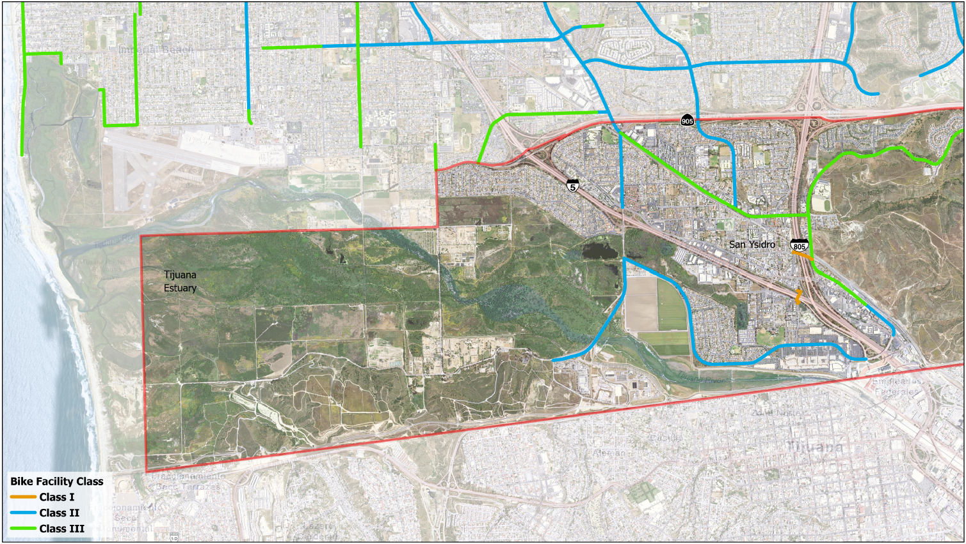
SANDAG Activity Based Model (ABM) –
Active Transportation Network (West)
Modelo basado en actividades (ABM) –
Red de transporte no motorizado (oeste)
Notes:
ABM Active Transportation Network: SANDAG maintains an all-street AT network including existing and planned bike projects to support bike project evaluation and impact analysis. Unlike the roadway or transit networks, bicycle and walk trips are not assigned to the network. Active transportation trip output from the SANDAG ABM is in the form of TAZ to TAZ flows.

Slide 30
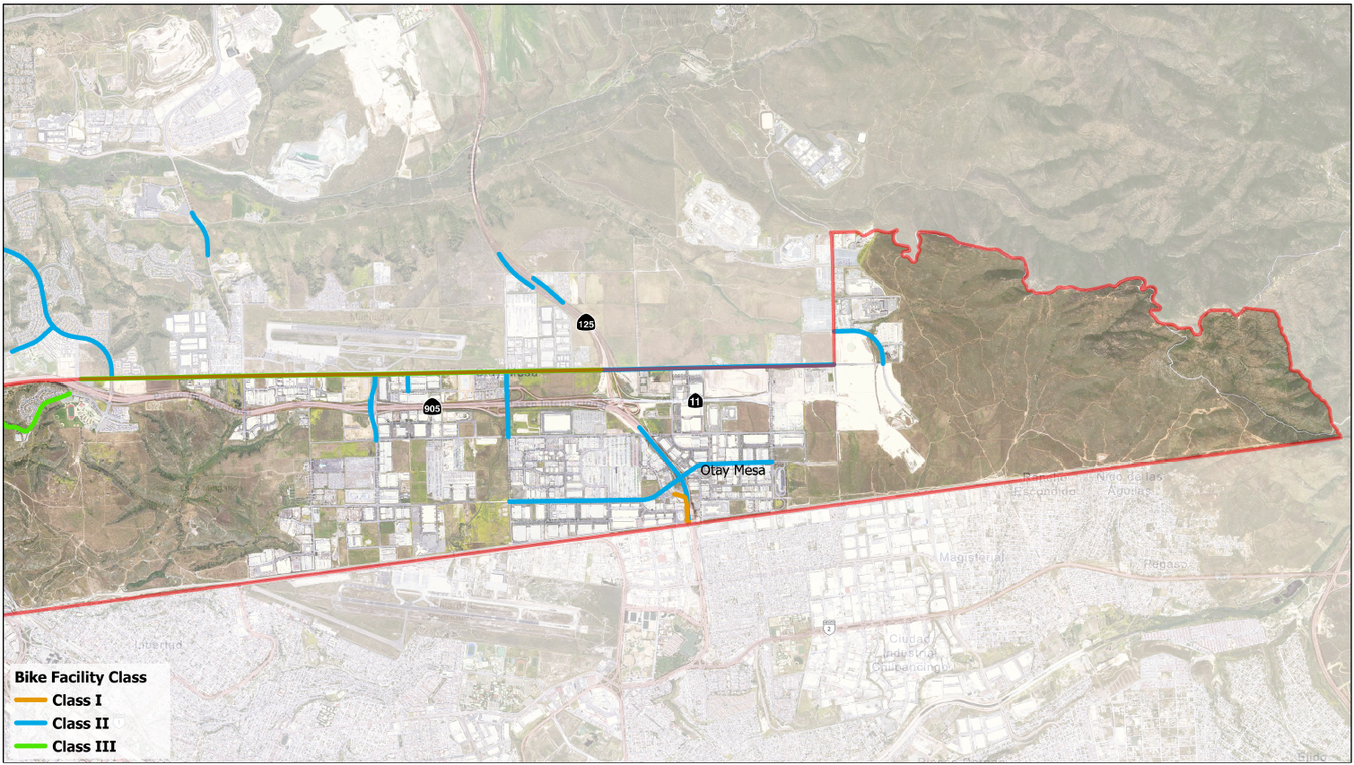
SANDAG Activity Based Model (ABM) –
Active Transportation Network (East)
Modelo basado en actividades (ABM) –
Red de transporte no motorizado (este)
Notes:
ABM Active Transportation Network: SANDAG maintains an all-street AT network including existing and planned bike projects to support bike project evaluation and impact analysis. Unlike the roadway or transit networks, bicycle and walk trips are not assigned to the network. Active transportation trip output from the SANDAG ABM is in the form of TAZ to TAZ flows.

Slide 31
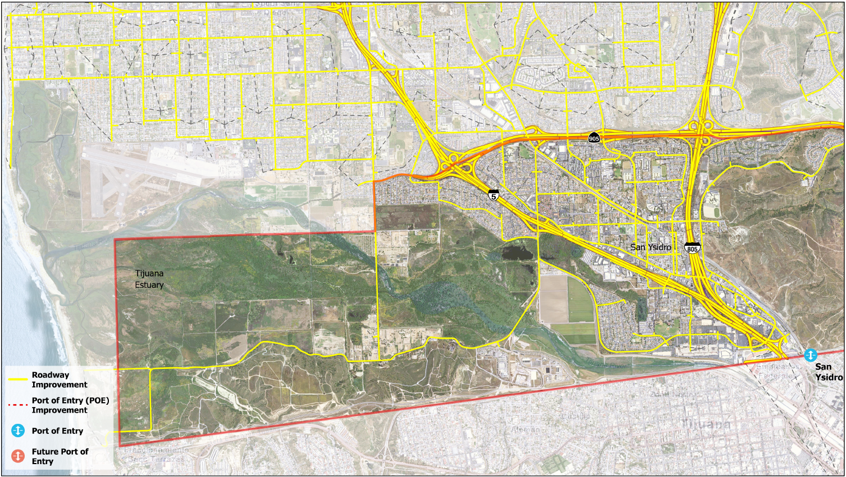
SANDAG Activity Based Model (ABM) –
Goods Movement Network (West)
Modelo basado en actividades (ABM) –
Red de movimiento de comercio/ carga (oeste)
Notes:
Goods Movement Network: This is not an explicit input to the ABM. This is more of a planning data product. For many planning activities, the SANDAG ABM can provide some performance metrics on the goods movement network as a subset of the wider roadway network.
Disclaimer:

Slide 32
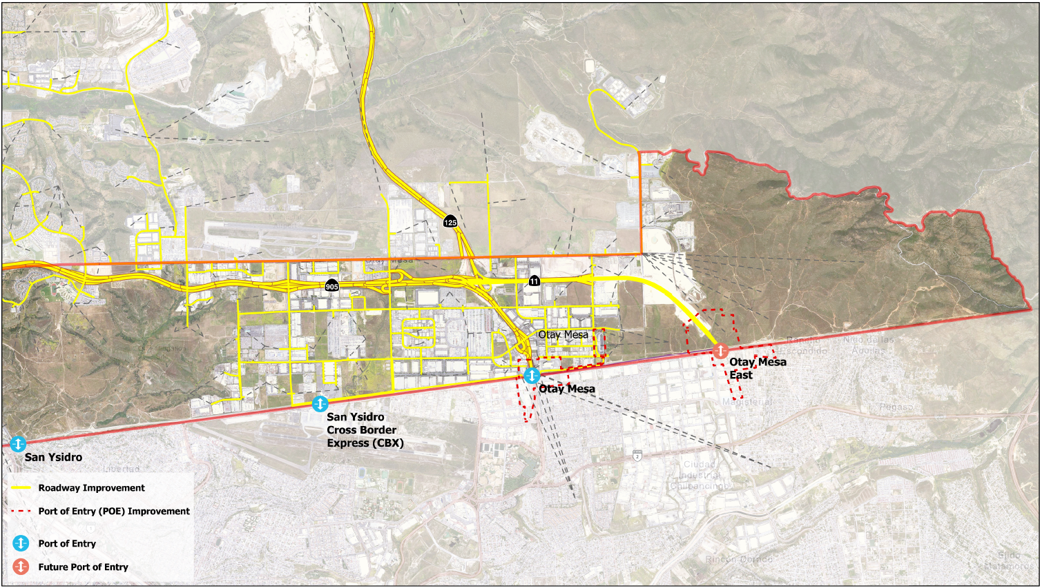
SANDAG Activity Based Model (ABM) –
Goods Movement Network (East)
Modelo basado en actividades (ABM) –
Red de movimiento de comercio/ carga (este)
Notes:
Goods Movement Network: This is not an explicit input to the ABM. This is more of a planning data product. For many planning activities, the SANDAG ABM can provide some performance metrics on the goods movement network as a subset of the wider roadway network.

Slide 33
Questions? / ¿Preguntas?
Notes:
xx

